Slide 1

Python實際應用
LINE貼圖收集器
10931017 陳詠元
10931018 廖妍晴
10931026 詹淯文

Slide 2
1
前言及技術簡介
目錄
2
Python操作過程
3
實際演示
4
困難與心得

Slide 3
1
前言

Slide 4


前言
LINE是現在你我生活中不可或缺的通訊軟體，合適的貼圖可以完美的表達文字無法傳達的情緒，增添聊天室中的趣味，緩和文字給人的生疏感。
在報告中將利用網路爬蟲的技術，快速收集自己喜歡的LINE貼圖!

Slide 5

什麼是網路爬蟲
在這資訊爆炸的時代中，資料的收集是相當重要的工作項目，
而網路爬蟲就是一個透過程式「自動抓取」網站資料的過程。

Slide 6
網路爬蟲原理
第1步
請求網頁內容
網路爬蟲進行的第一步驟都是向目標網站請求特定網址（URL）的內容
第2步
抓取所需資料
在此步驟，網路爬蟲主要是將 HTML 文件做「解析」並「取出」所需的資料
第3步
儲存資料
將取出的資料儲存在 CSV 檔案、Excel 表或是資料庫當中，以便未來可以應用在其它的程式或是直接當作參考資料來使用

Slide 7

網路爬蟲常見應用
除了搜尋引擎的爬蟲，也有很多其他的應用，以下是幾種常見的應用
爬遍所有飯店與航空公司網站，輕鬆找出最划算的房間與機票
每天自動下載各個財金新聞網站的標題與內容，快速掌握最新消息
批次下載 YouTube 播放清單影片

Slide 8
2
Python操作過程

Slide 9
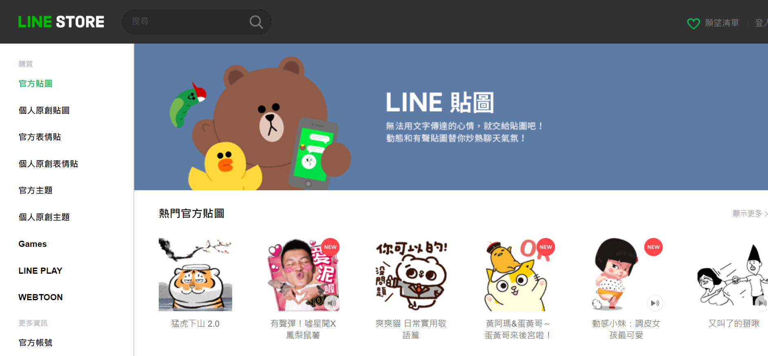
LINE官方貼圖網站
https://store.line.me/home/zh-Hant

Slide 10
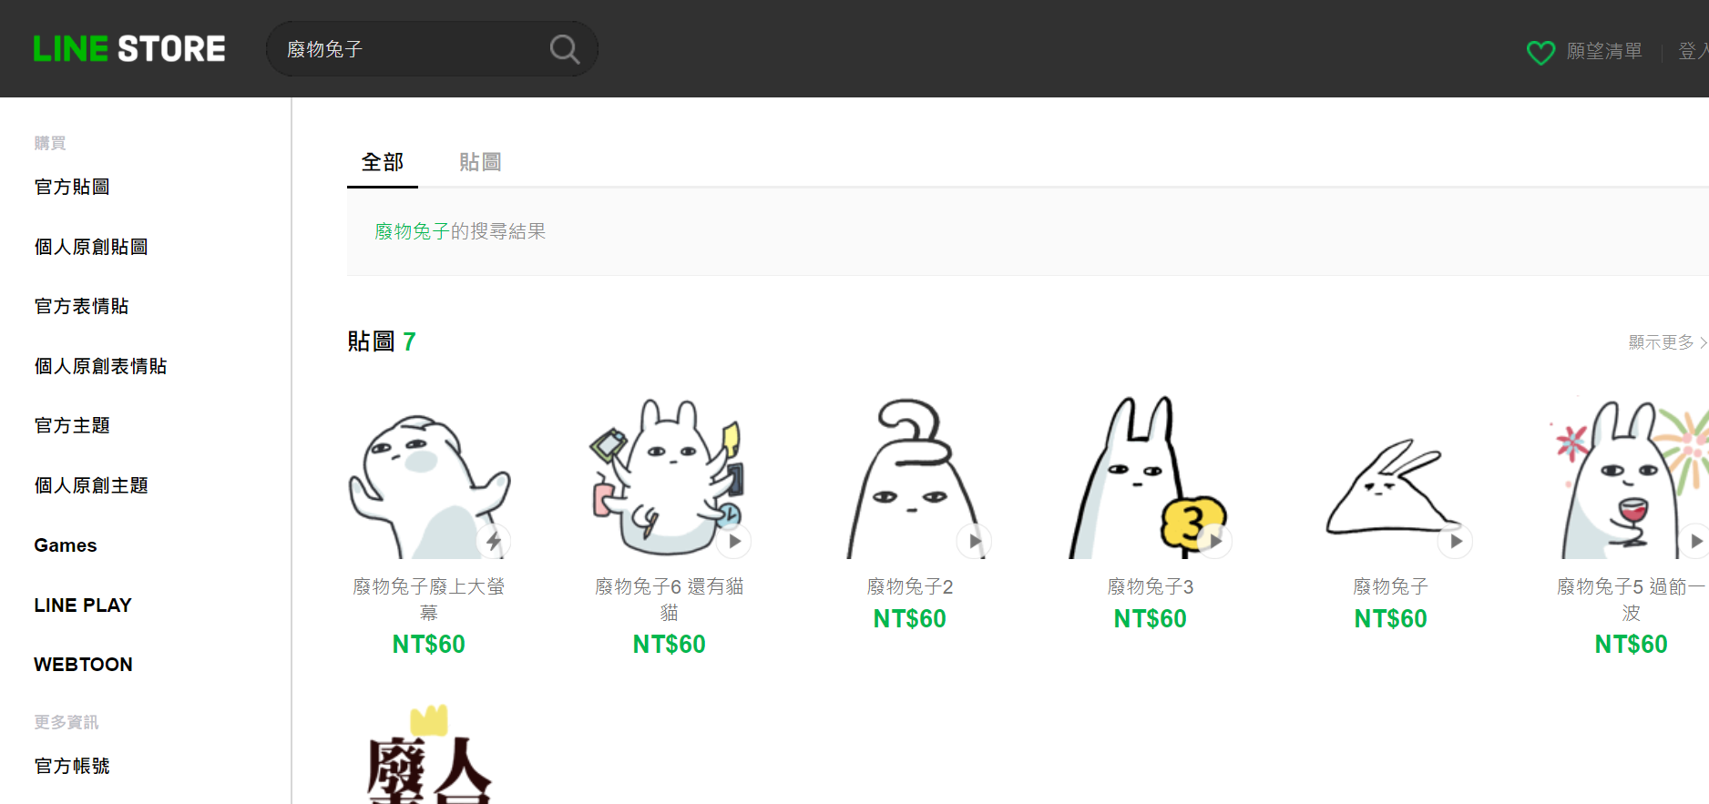
找到自己喜歡的一款貼圖

Slide 11
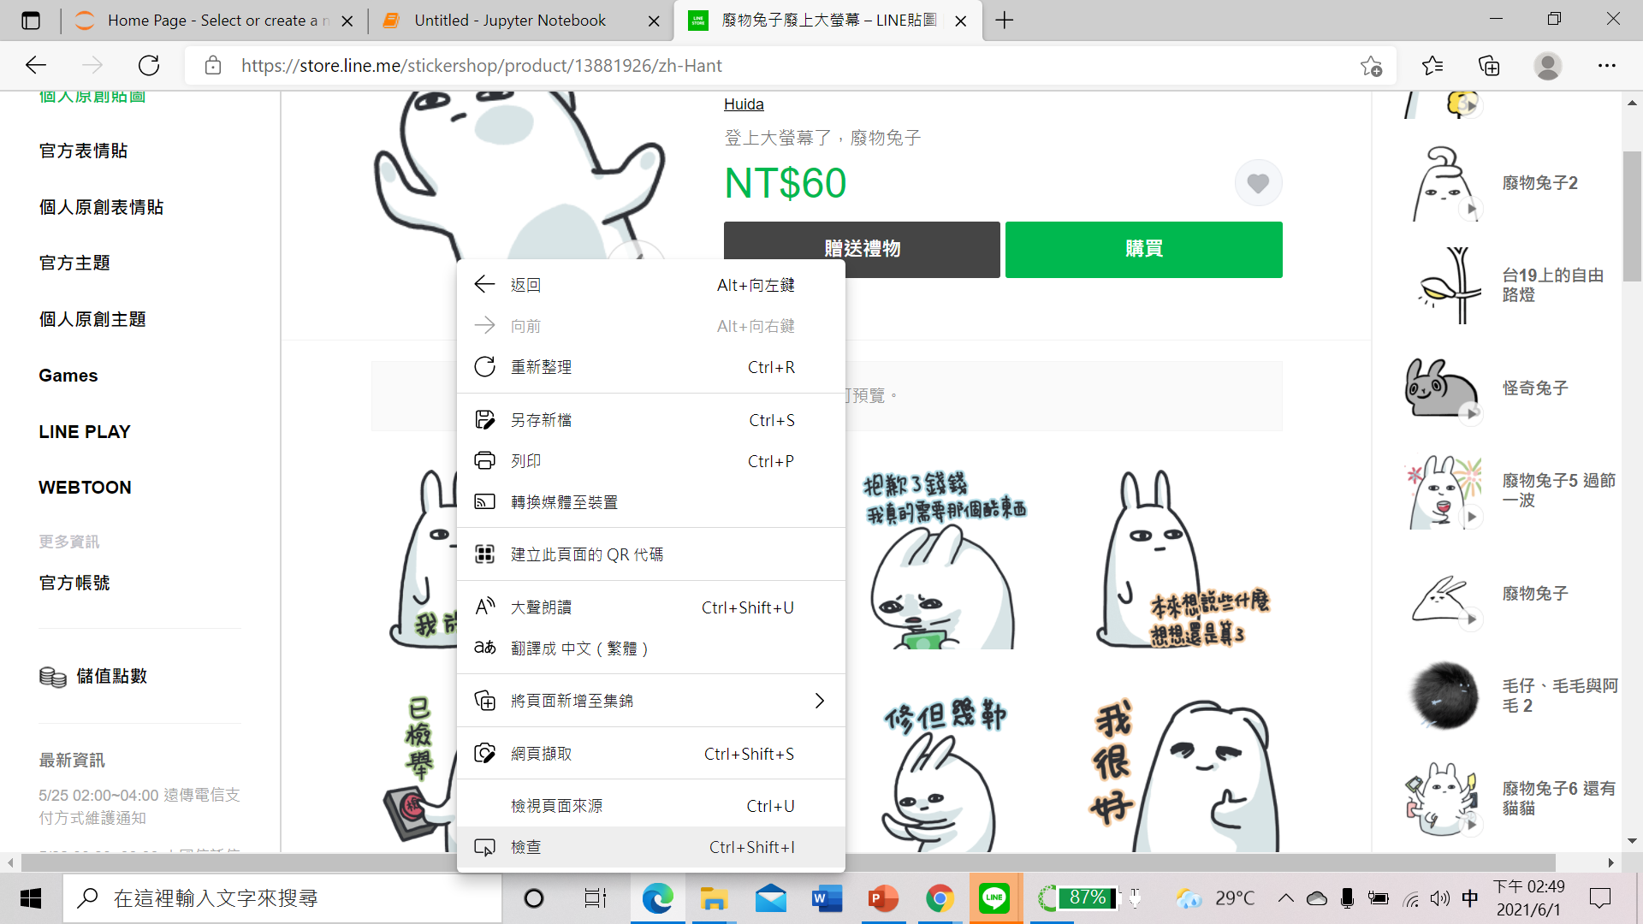

檢視網頁的原始碼

Slide 12
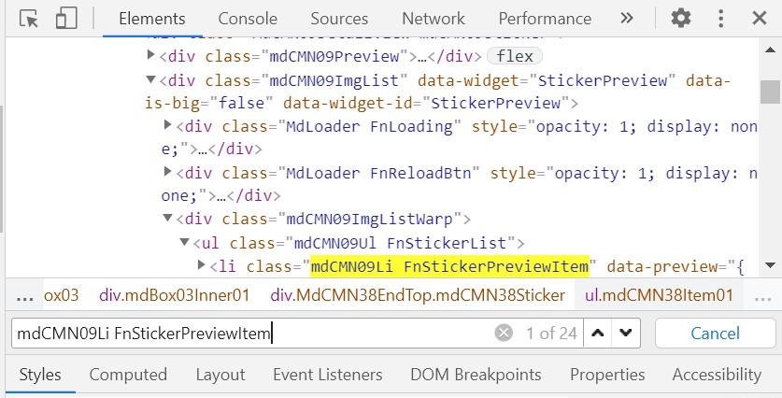

開啟檢查 開發人員工具介面

Slide 13
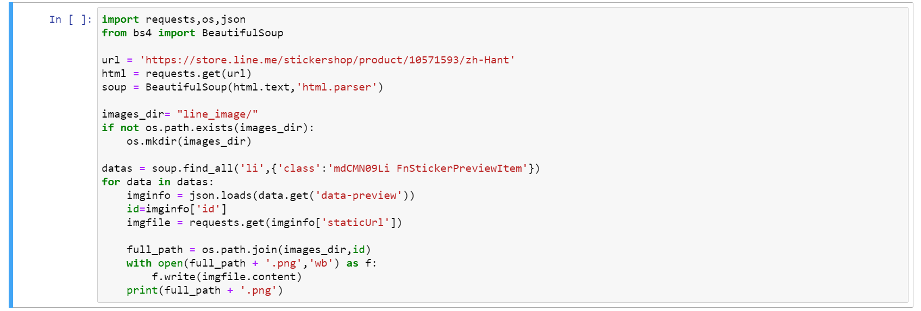
Python程式語言

Slide 14
Python程式語言

Slide 15
Python程式語言

Slide 16
Python程式語言

Slide 17
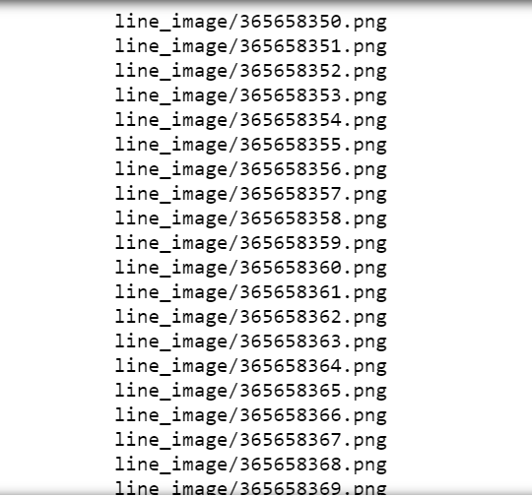
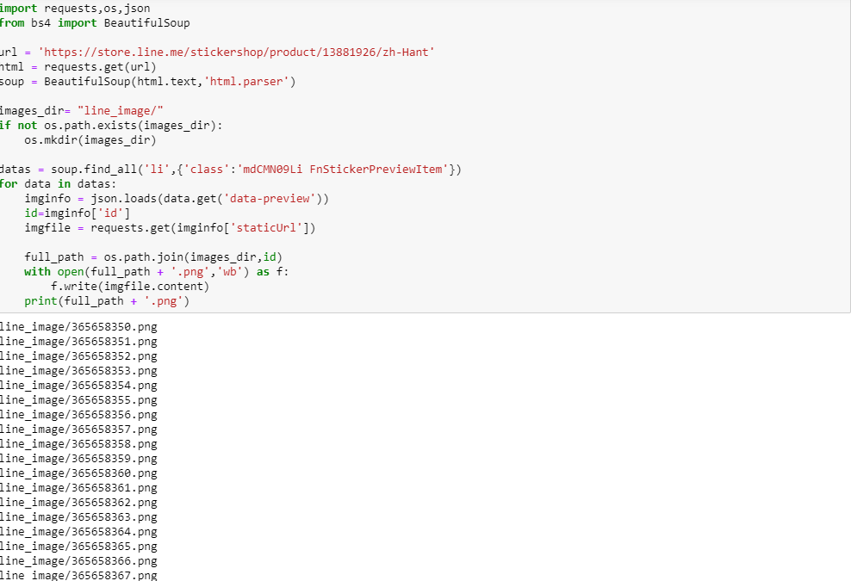
Python程式語言

Slide 18
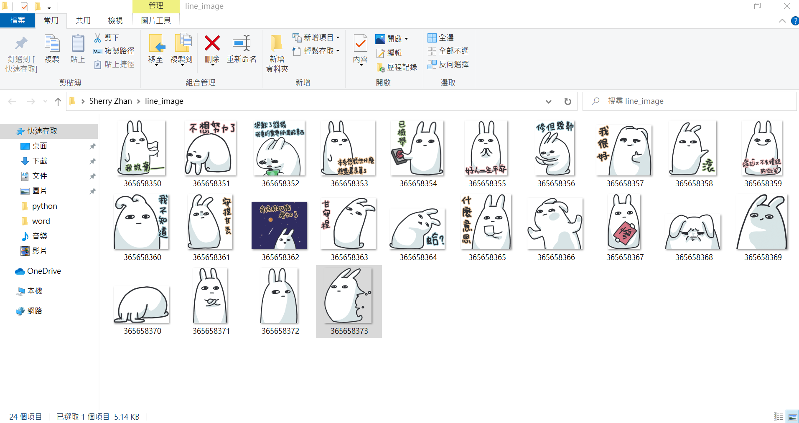

貼圖總數:24個

Slide 19













Slide 20
3
實際演示

Slide 21
https://store.line.me/home/zh-Hant

Slide 22
4
困難與心得

Slide 23
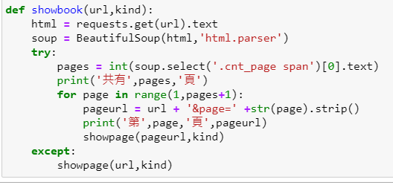
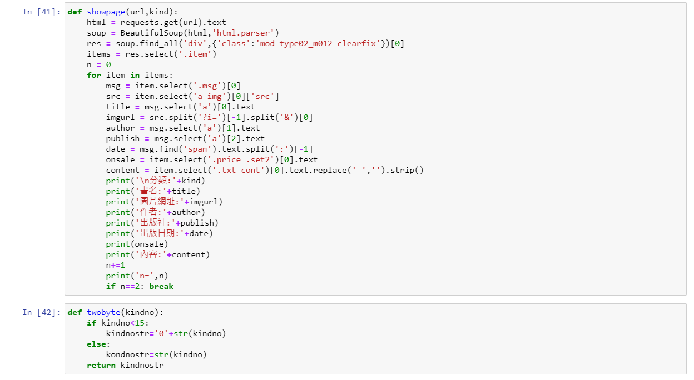
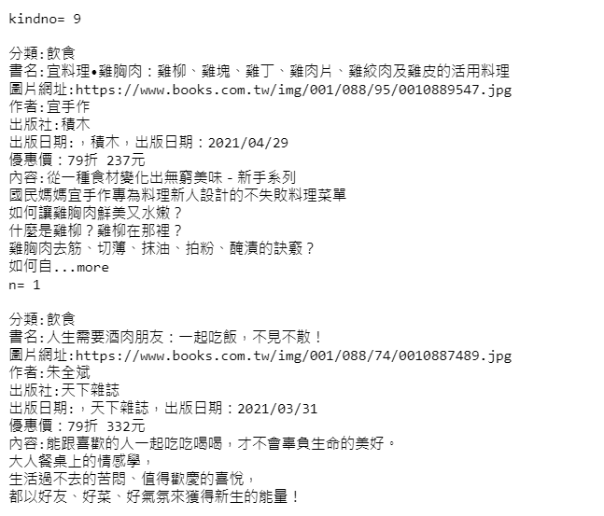
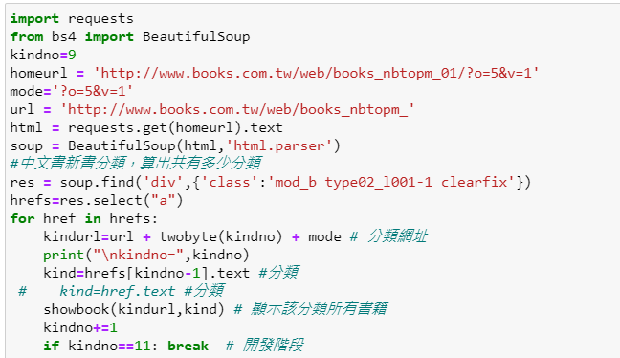

困難-跑不出來的網路書店ಥ_ಥ
一開始的主題「博客來網路書店排行榜」，過程因為博客來網頁改版過導致我們原本輸入的程式碼跑不出結果，上網google後還是無法順利解決問題，無法下載所有網站資料(只下載的了前九個分類，總共卻有二十二個分類)

Slide 24

心得分享
這個學期是第一次接觸有關程式語言相關的課程，一開始覺得很辛苦，還不認識程式語言的情況下要完全理解、馬上操作確實有難度，而期末報告我們需要靠自己的力量用 Python 做出一個實際應用，在過程中很茫然、不知所措，也遇到了瓶頸。因為如此我們更換過一次報告主題，幾經波折後終於順利地將「LINE 貼圖收集器」製作出來。透過這次報告也深刻體會到程式語言神奇的地方，而且現在 Python 已經是基本需要具備的能力 了，未來有機會也會再深入學習。

Slide 25
資料來源
Python 大數據特訓班:資料自動化收集、整理、清洗、儲存、分析與應用實戰 (第 2 版) 作者：鄧文淵/ 總監製; 文淵閣工作室；出版社：碁峰資訊股份有限公司
https://www.webscrapingpro.tw/what-is-web-scraping/

Slide 26



報告到此結束 謝謝大家!

